Slide 1
数据结构扩展(二) -- 线段树Segment Tree
307. Range Sum Query - Mutable
315. Count of Smaller Numbers After Self
你们的好朋友Eddie

Slide 2
想解决什么问题？
给定一个长度为 n 的序列，需要频繁地求其中某个区间的最值，以及更新某个区间的所有值。
最朴素的算法是遍历地查询与插入，则查询的时间复杂度 O(q×n)，q 为查询的个数。在数据量大、查询次数多的时候，效率是很低的。
另一种思路是使用一个 O(n2) 的数组，a[i][j] 表示区间 [i,j] 的最小值。这样查询操作的复杂度为 O(1)，相当于用空间换时间。但是修改某个区间的值较麻烦，空间复杂度较大。
线段树可以解决这类需要维护区间信息的问题。线段树可以在 O(logn) 的时间复杂度内实现
单点修改 （logn)
区间修改（这里需要用到lazy propogation来优化到logn, 完全不在面试范围）
区间查询（logn 区间求和，求区间最大值，求区间最小值，区间最小公倍数，区间最大公因数）

Slide 3
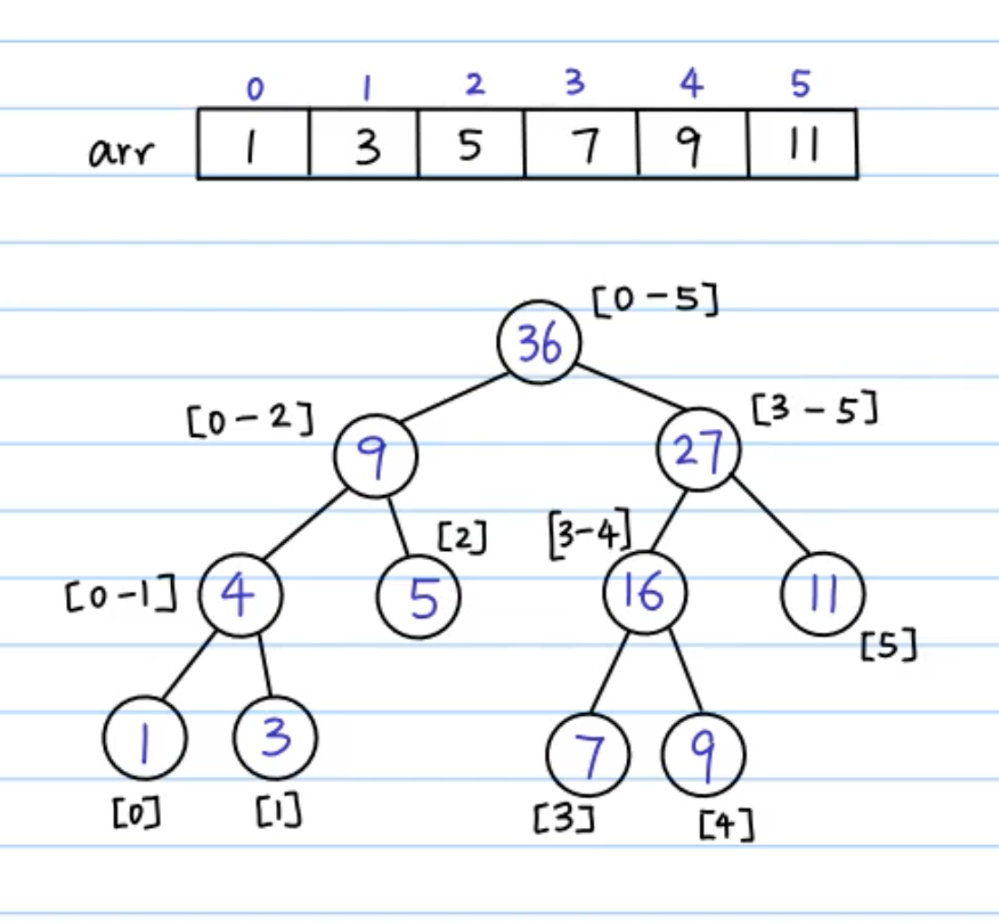
什么是线段树？parent的value等于两个child的和
1. 叶子节点存储输入的数组元素
2. 每一个内部节点表示某些叶子节点的合并(merge)。合并的方法可能会因问题而异。对于这个问题，合并指的是某个节点之下的所有叶子节点的和（求区间最大最小的时候就不是求和了，而是找最大或者最小）
此处使用树的数组形式来表示线段树。对于下标i的节点，其左孩子为 2*i+1，右孩子为2*i+2，父节点为floor( (i - 1)/2 )
默认method为
update()
rangeSum() rangeMax() rangeMin()
* rangeUpdate()

Slide 4
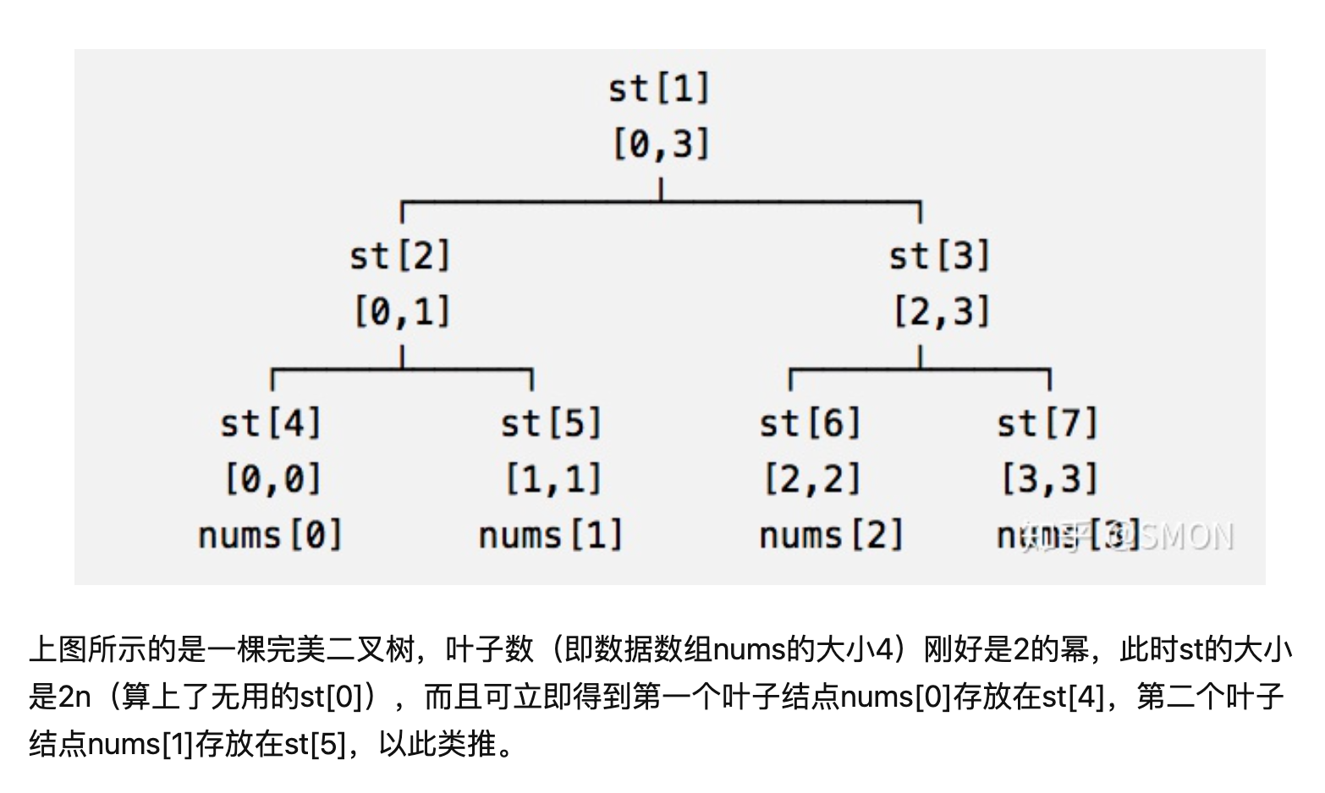
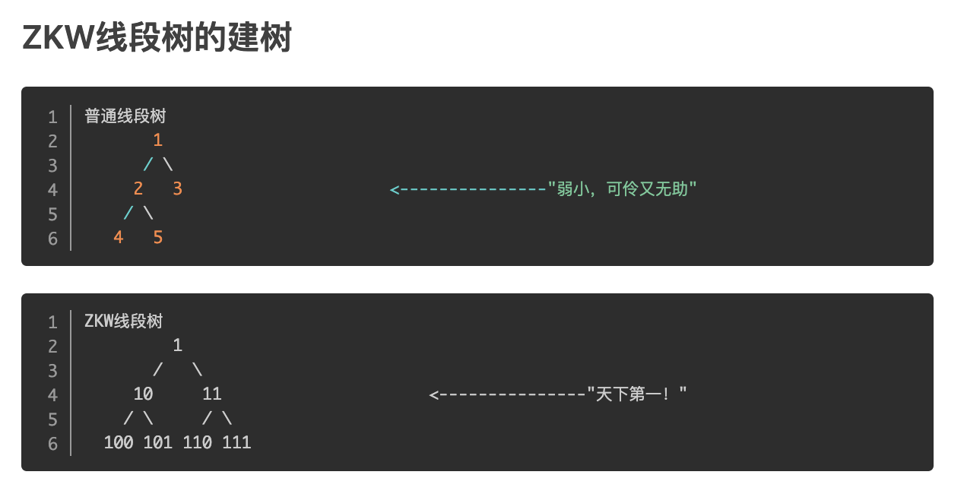
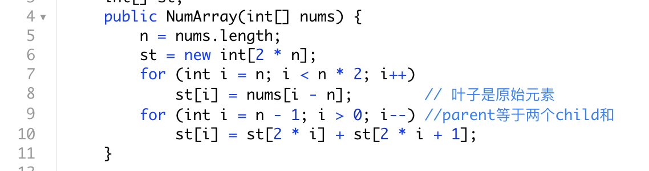
如何实现线段树？普通线段树和zkw张昆伟线段树
这里提供zkw实现
因为竞赛代码很短

Slide 5
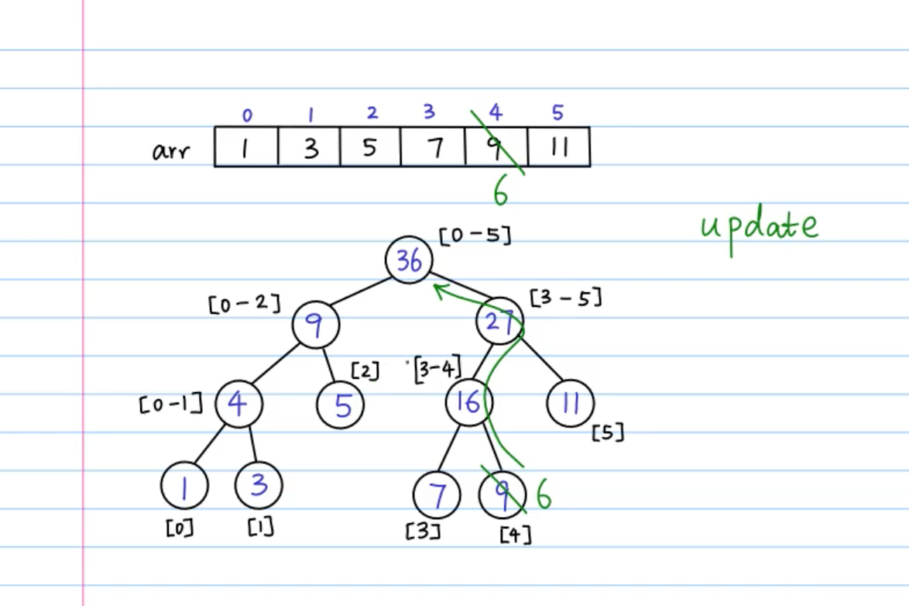
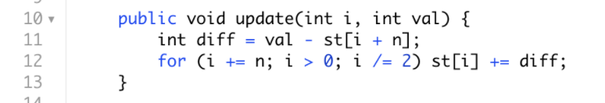
update() --zkw
直接更新对应元素，重新balance tree, 和heap的heapify非常的类似

Slide 6
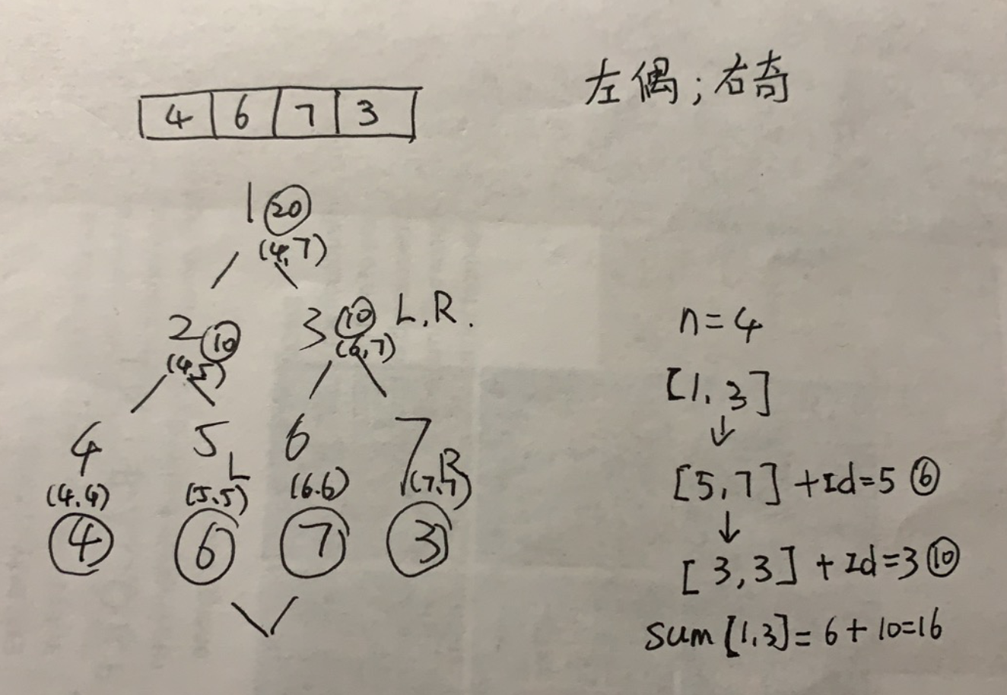
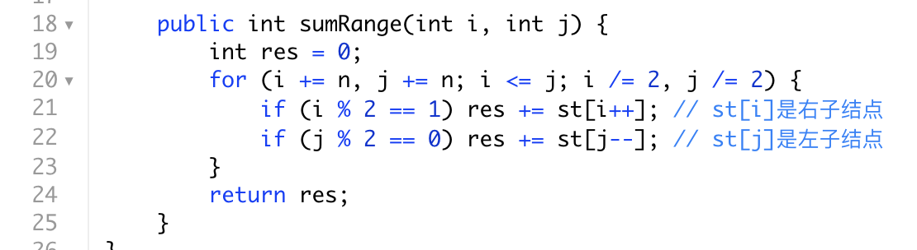
rangeSum() --zkw

Slide 7
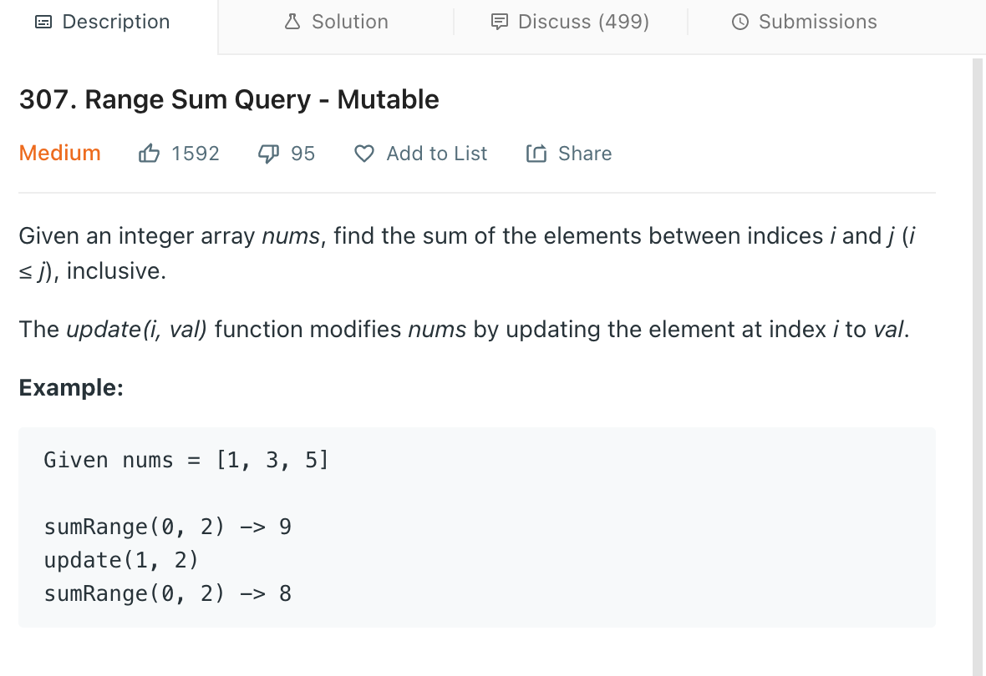
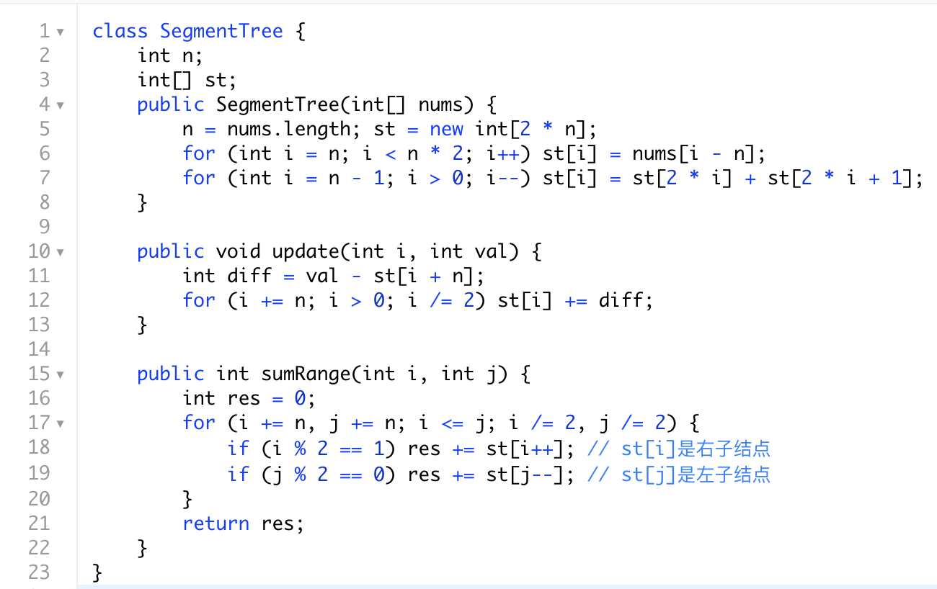
如此简便的代码模板
适用于竞赛
不建议面试使用，面试官大概率不理解
面试建议使用普通st
zkw线段树板子

Slide 8
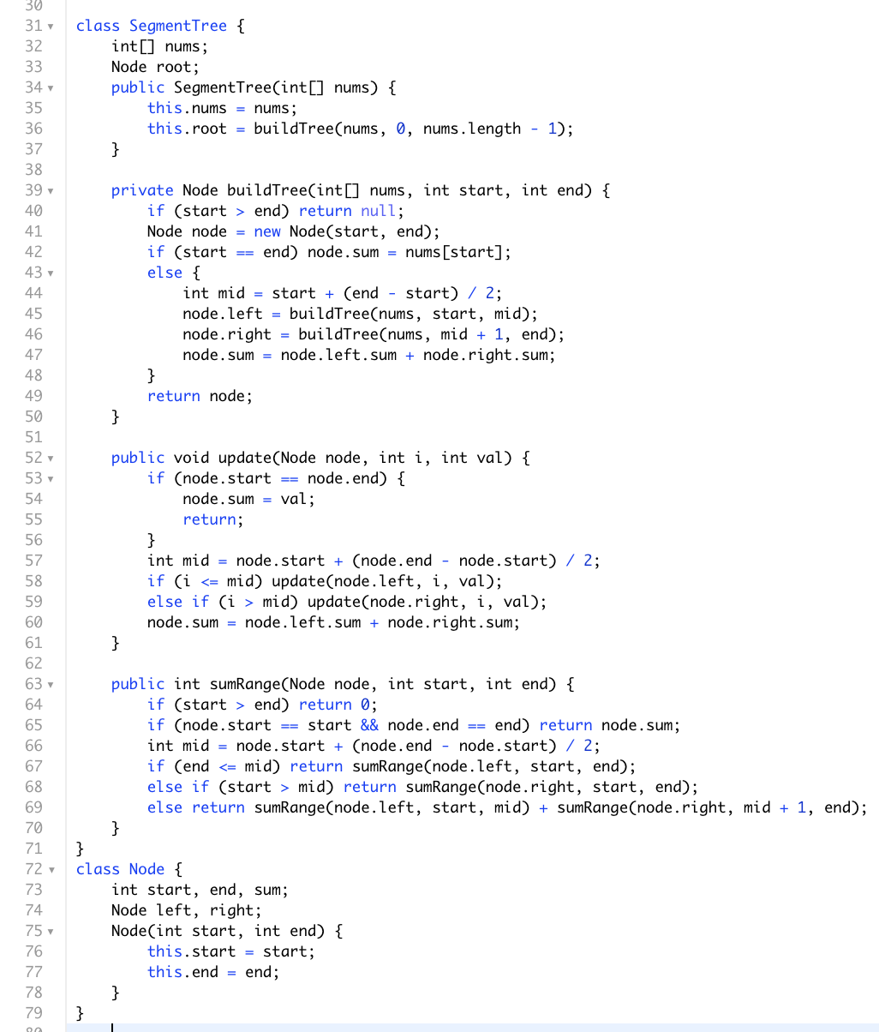
普通Segment Tree
array based
tree based
我们这里介绍一种tree based，容易给面试官解释清楚，只需要考虑node之间的关系，无需担心index

Slide 9
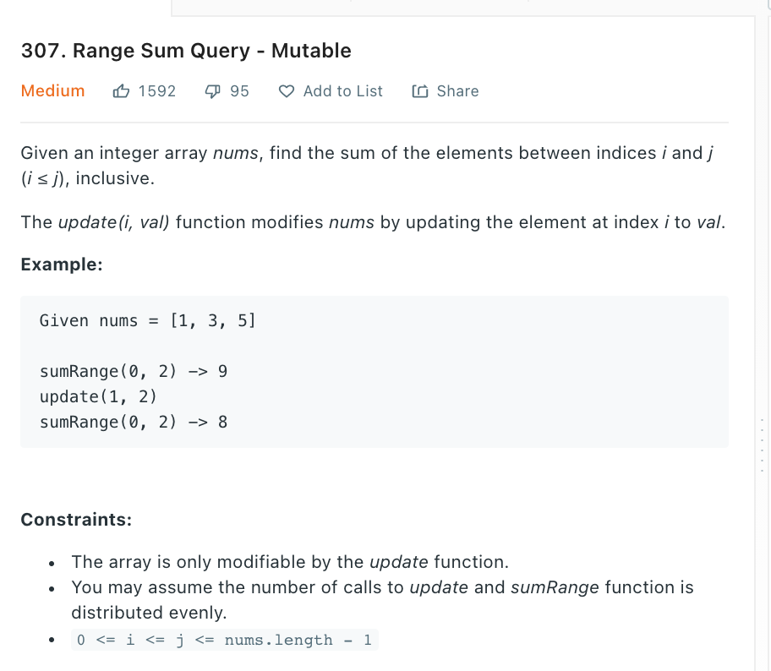
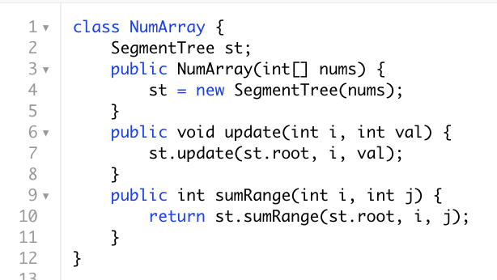

Slide 10
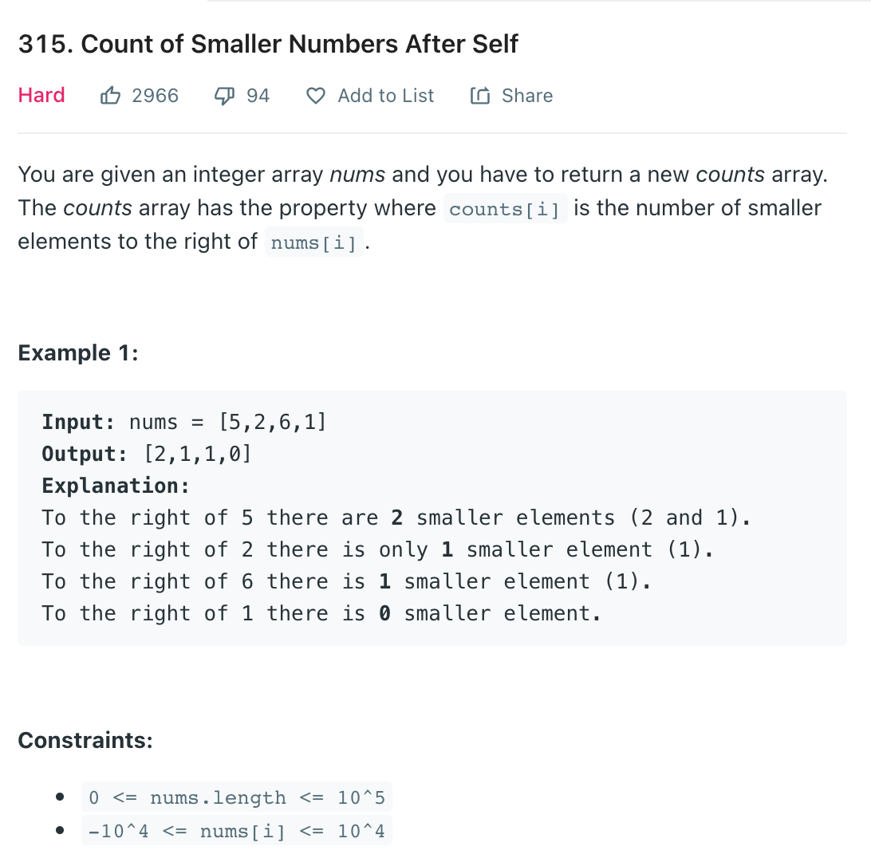
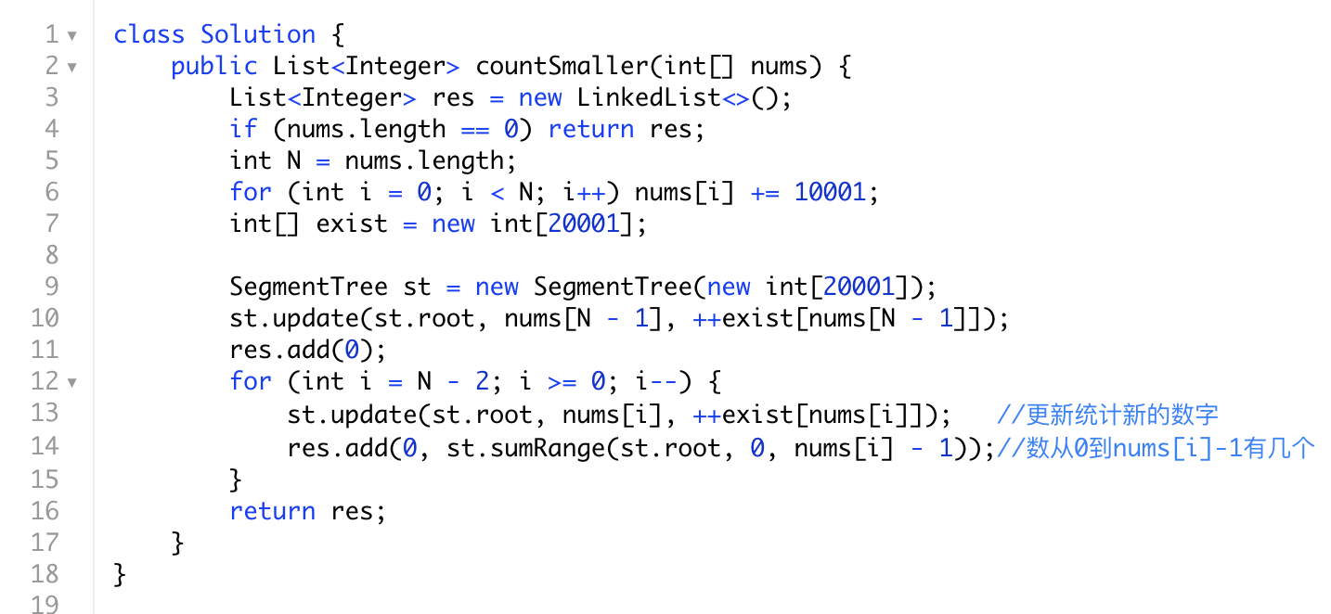
模板之后用bucket sort每次去做rangeQuery 找[0, nums[i] - 1]有多少个数字比自己小

Slide 11
Summary
prefixSum, 2. BinaryIndexTree 3. SegmentTree 很类似处理rangeQuery系列的问题
一般来讲，凡是可以使用树状数组解决的问题, 使用线段树也可以解决, 但是线段树能够解决的问题树状数组未必能够解决 (例如求区间最大/小值)
什么情况下，无法使用线段树？
如果我们删除或者增加区间中的元素，那么区间的大小将发生变化，此时是无法使用线段树解决这种问题的。(如果只求count可以转化为bucket sort再做rangeSum就没有元素的增加减少了)

Slide 12
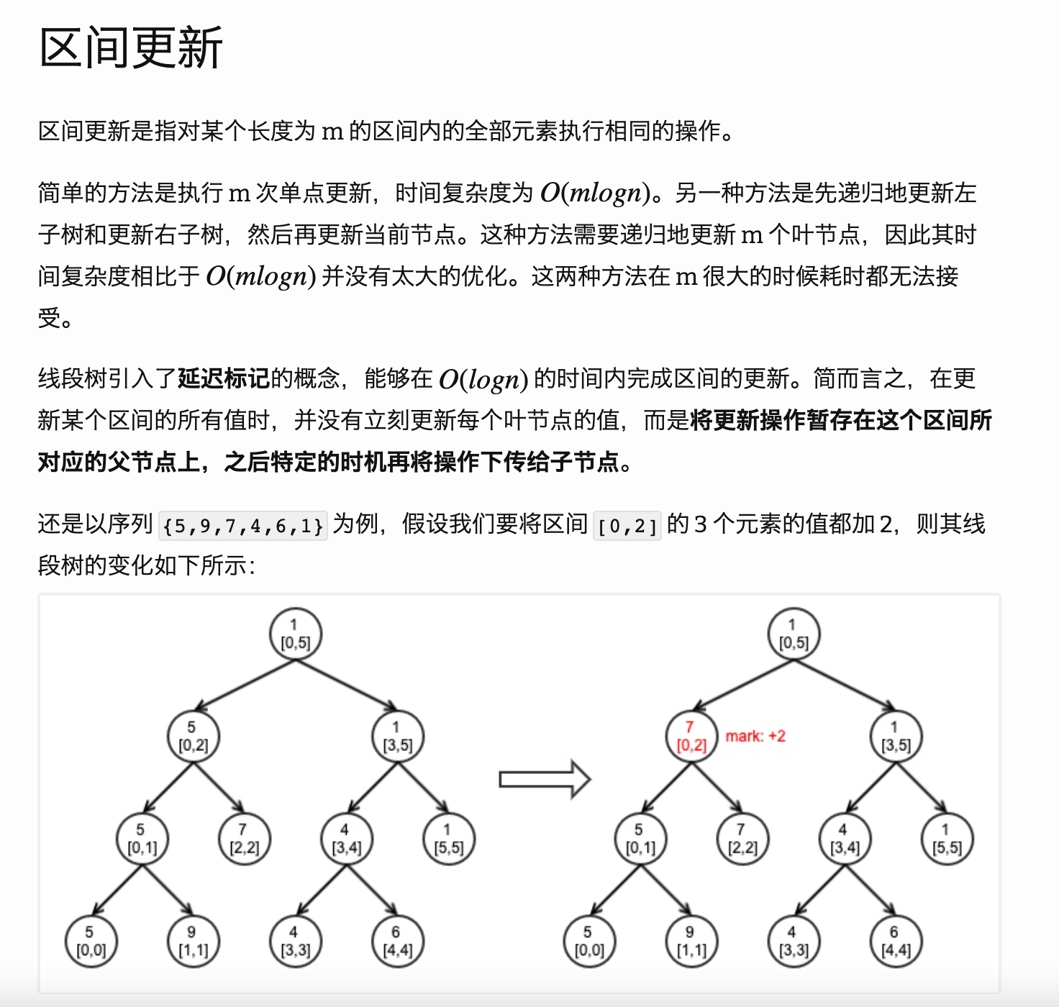
附录

Slide 13
